Slide 1
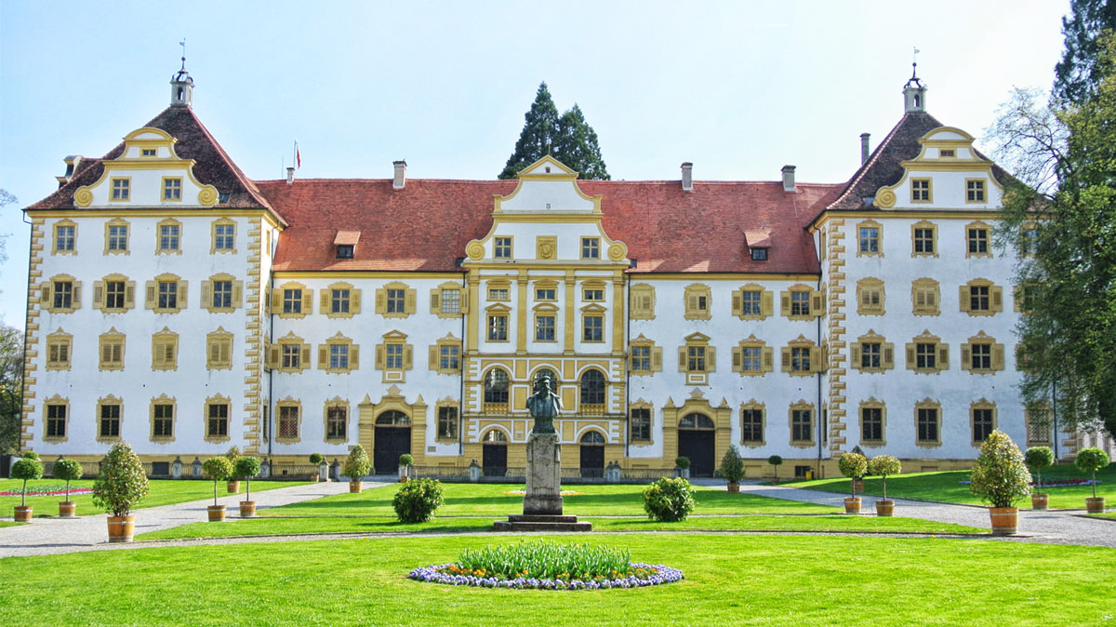

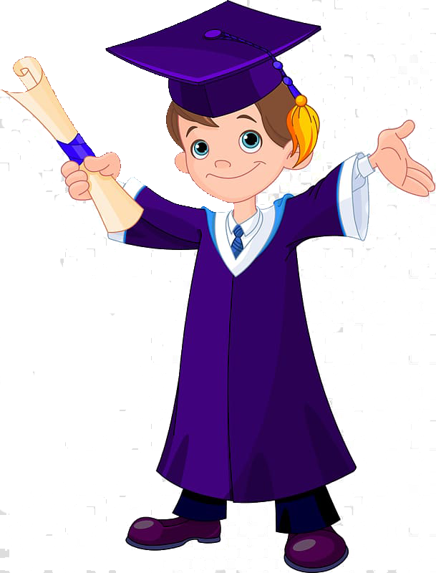
ИГРА
“УМНИЦЫ И УМНИКИ”
ОБУЧЕНИЕ ГРАМОТЕ.
ВЫПОЛНИЛА: ОВЧИННИКОВА АННА СЕРГЕЕВНА
ВОСПИТАТЕЛЬ МБДОУ «ДЕТКИЙ САД №93»
Г. СЫКТЫВКАР

Slide 2

ЗАДАНИЕ: СООТНЕСИ СЛОВО
И КОЛИЧЕСТВО СЛОГОВ В НЕМ?
СЛОН
3
2
4
5
1
БЕГЕМОТ
1
5
2
3
4
КРОКОДИЛ
4
1
3
2
5
ЗЕБРА
5
3
1
4
2
ОБЕЗЬЯНА
2
4
5
1
3

Slide 3

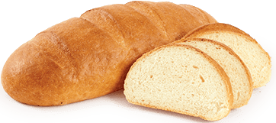
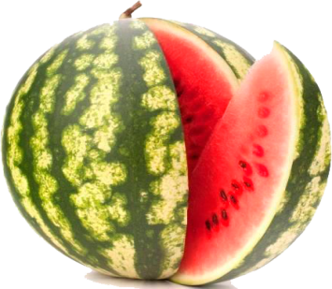
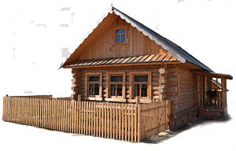
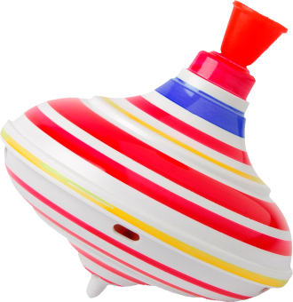
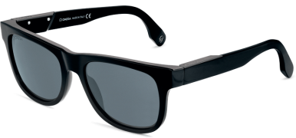
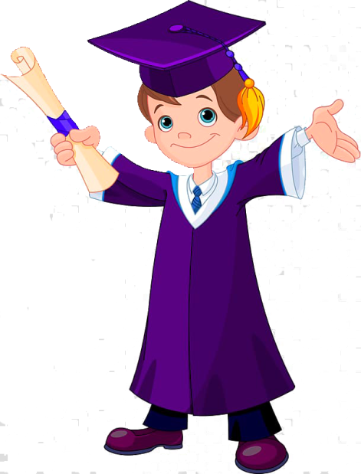
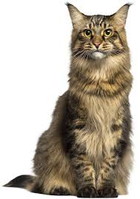
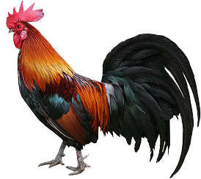
Т
С КАКОЙ БУКВЫ НАЧИНАЕТСЯ И
ЗАКАНЧИВАЮТСЯ ЭТИ СЛОВА?
Н
О
И
Т
П
З
Б
А
К
Х
А
Д
Ю
М

Slide 4

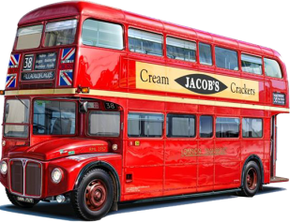
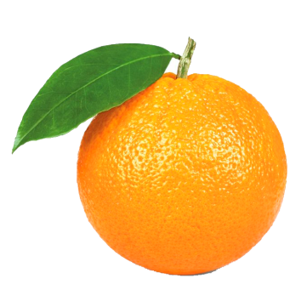
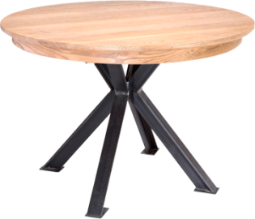
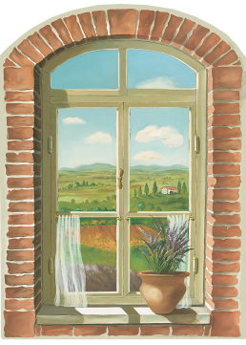
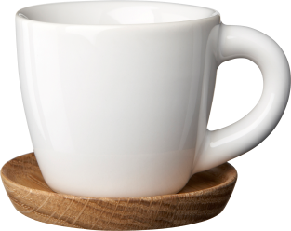
ЗАДАНИЕ: НА КАКУЮ БУКВУ ЗАКАНЧИВАЮТСЯ ЭТИ СЛОВА?
ВЫ СПРАВИЛИСЬ
МОЛОДЦОМ
Н
Л
С
А
О
М

Slide 5
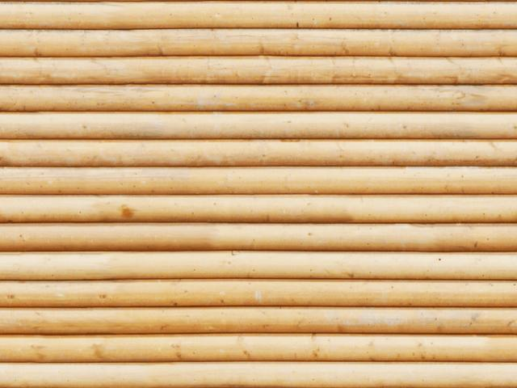


С
ЗАДАНИЕ: ПОСТАВЬ В СЛОВАХ УДАРЕНИЕ, НА КАКУЮ БУКВУ УДАРЕНИЕ ПАДАЕТ?
ВЫ СПРАВИЛИСЬ
МОЛОДЦЫ
ПАЛЬТО
РЫБА
ЁЛКА
СУМКА
ЛИМОН
КАСТРЮЛЯ

Slide 6
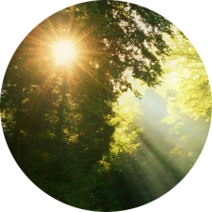

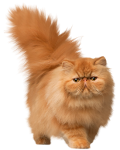

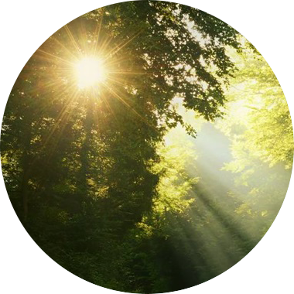
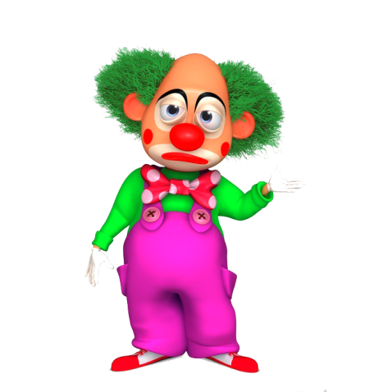
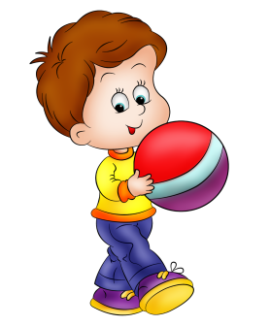
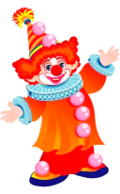
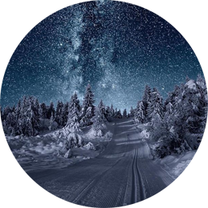
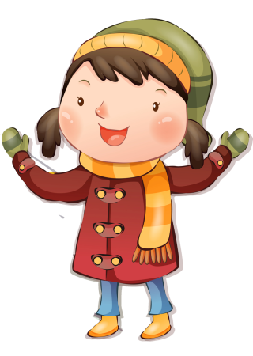

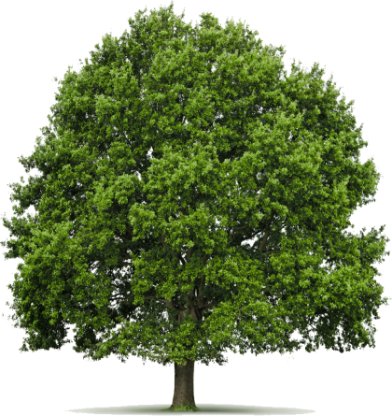
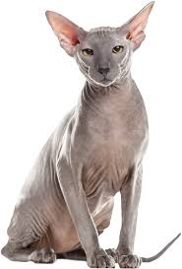

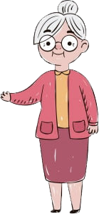
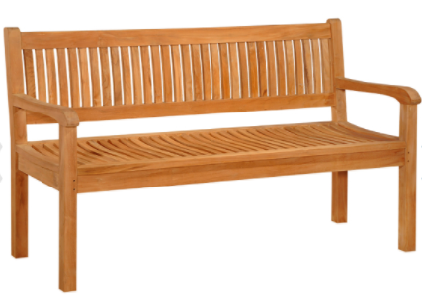
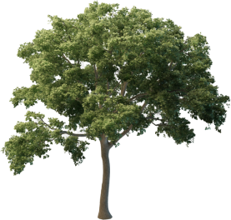
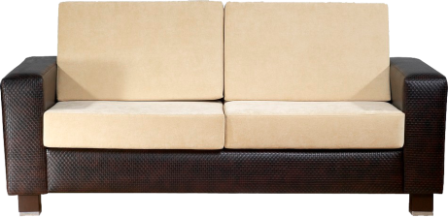
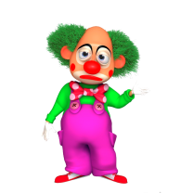
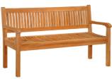



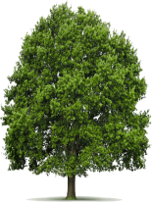

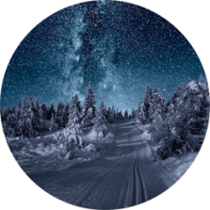
ЗАДАНИЕ: ПОДБЕРИ ПРОТИВОПОЛОЖНОСТИ?

Slide 7
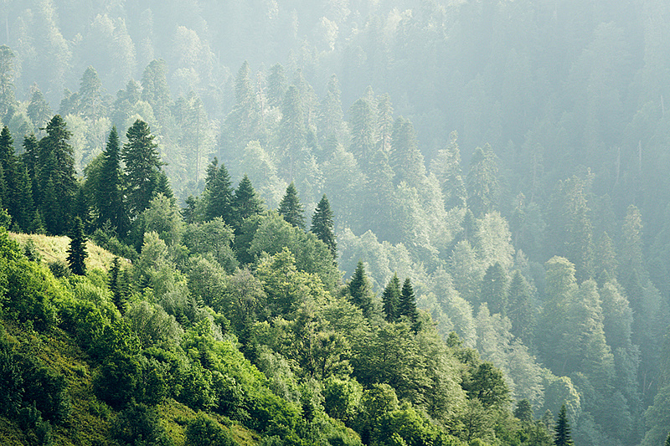
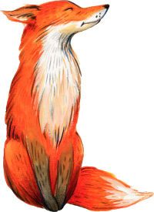
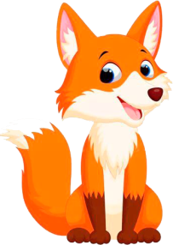
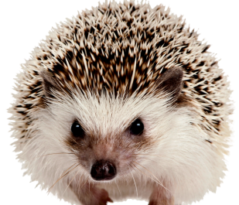
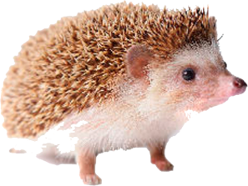
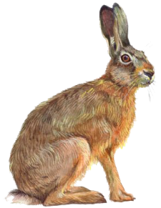
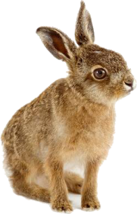
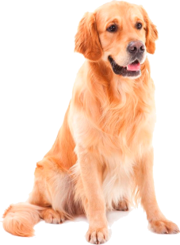
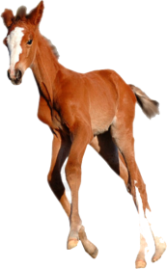
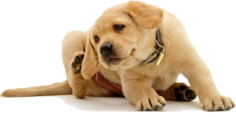
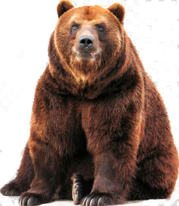
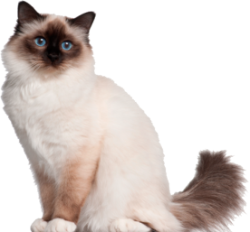
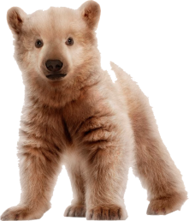
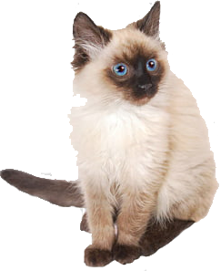
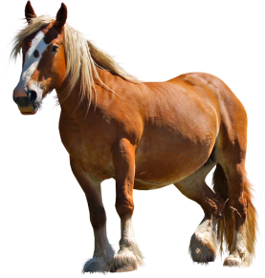
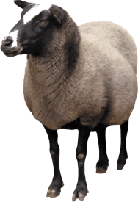

ЗАДАНИЕ: НАЗОВИ ПРАВИЛЬНО ДЕТЕНЫША ЖИВОТНОГО?

Slide 8





ЗАДАНИЕ: СООТНЕСИ ЦИФРУ И КОЛИЧЕСТВО ГЛАСНЫХ БУКВ В СЛОВЕ?
1
4
1
4
3
4
1
3
1
5
2
5
2
5
1
3
2
4
2
2
5
3
2
3
4

Slide 9





ЗАДАНИЕ: СООТНЕСИ ЦИФРУ И КОЛИЧЕСТВО СОГЛАСНЫХ БУКВ В СЛОВЕ?
3
2
4
3
4
5
3
1
5
2
3
1
3
2
4
1
4
2
3
5
2
2
5
4
1
4
5
4
1
3

Slide 10
МОЛОДЦЫ!

